Slide 1
Partie II: Bio-Statistique II
Probabilités et statistique inférentielle
Chapitre 5: Théorie de l’échantillonnage
Chargé du Module: Dr Cheraitia Hassen

Slide 2
Exemple 1.
Un biologiste qui s’intéresse à l’effet d’une drogue sur le métabolisme du rat, administre cette drogue à quelques rats et utilise les résultats obtenus pour déterminer l’effet de la drogue sur les rats en général. Pour cela, il utilise un concept statistique important : l’induction statistique ou l’inférence statistique
Exemple 2.
Nous disposons de deux types de médicaments pour le traitement d’une certaine maladie, supposons que nous voulons connaitre celui qui est le plus efficace. le problème est de trouver une réponse satisfaisante à cette question après avoir observé deux groupes de malades traités chacun par l’un des deux médicaments. Nous supposons que l’effet d’un médicament diffère d’une façon aléatoire d’une personne à une autre.

Slide 3
Contraintes
On note par «PP » la population; on pourrait obtenir toutes les informations que l’on veut en observant tous les individus de « PP » grâce au techniques de calcul de la statistique descriptive. On procéderait alors à un recensement qui est une méthode exhaustive mais fort coûteuse en moyen et en temps.
En faite, pour des raisons d’économie, de rapidité de dépouillement, de faisabilité parfois, on se limite à un sondage. Pour obtenir par ce sondage une image représentative de la population, on choisit un échantillon aléatoire (échantillon représentatif de la population)

Slide 4
C’est la théorie de l’échantillonnage qui permet l’étude des relations entre populations et échantillons. Elle est fondamentale dans le cadre de l’estimation des caractéristiques d’une population à partir de celles d’un échantillon prélevé dans celle-ci.
Avant de traiter ces problèmes d’inférence statistique, il est intéressant de passer en revue les différentes méthodes de détermination d’un échantillon.
Le but de sondage c’est d’observer une partie de la population à étudier, appelée échantillon, afin d’extrapoler les résultats obtenus dans l’échantillon à la population toute entière.

Slide 5
1.Les méthodes de sondage
Le plan de sondage (d’échantillonnage) comprend donc 3 étapes:
La définition de la population d’intérêt
La sélection de l’échantillon avec définition de la méthode de sondage qui sera utilisée, aussi de la taille de l’échantillon
L’Estimation qui consiste à définir comment seront estimés les paramètres de la population à partir des résultats obtenus dans l’échantillon
On distingue classiquement deux grandes catégories de méthode de sondage

Slide 6
Les méthodes aléatoires ou probabilistes dans lesquelles chaque individu de la population concernée a une probabilité connue (égales ou inégales), différente de 0, d’appartenir à l’échantillon, on cite:
sondage aléatoire simple
Sondage aléatoire stratifié
Sondage aléatoire en grappes
Sondage aléatoire à plusieurs degrés
- Les méthodes non aléatoires appelées encore méthode empirique : la construction de l’échantillon résulte d’un choix « raisonné ». La méthode de quota est certainement la plus utilisée.

Slide 7
2.Distributions d’échantillonnage (sampling distributions)
Il existe deux type de tirage de l’échantillon (sample selection)
Tirage exhaustif : sans remise (Exhaustive sampling — without replacement)
Tirage non exhaustif: avec remise (Non-exhaustive sampling — with replacement)
Dorénavant, on procède à un tirage aléatoire simple (Simple random sampling) où tous les individus ont la même probabilité d’être tiré. On procède aussi à un tirage avec remise d’une population « PP » de taille « N » un échantillon de taille « n » et on s’intéresse à un caractère « X » attaché à chaque individu.

Slide 8
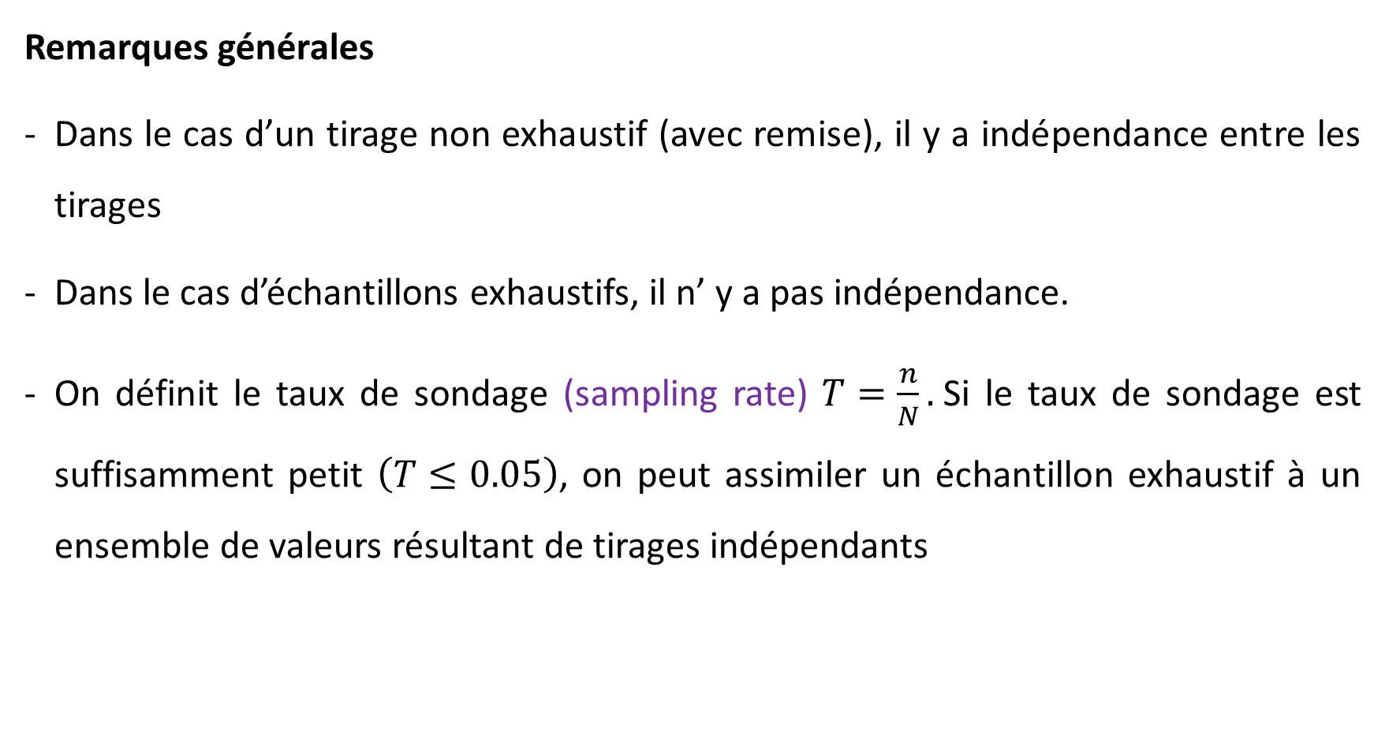
Remarques générales
Dans le cas d’un tirage non exhaustif (avec remise), il y a indépendance entre les tirages
Dans le cas d’échantillons exhaustifs, il n’ y a pas indépendance.
On définit le taux de sondage (sampling rate) $T=\frac{n}{N}.$Si le taux de sondage est suffisamment petit $\left(T≤0.05\right)$, on peut assimiler un échantillon exhaustif à un ensemble de valeurs résultant de tirages indépendants

Slide 9
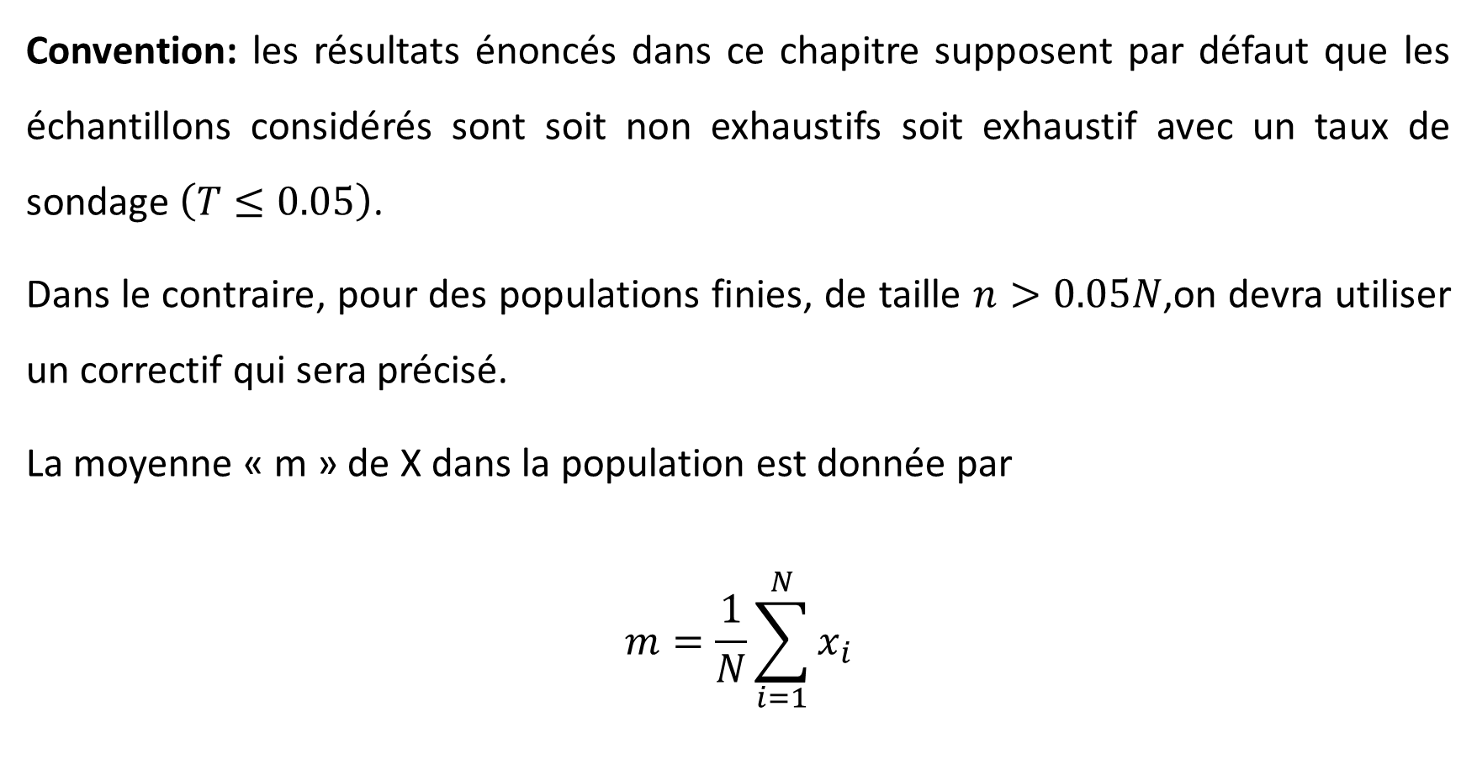
Convention: les résultats énoncés dans ce chapitre supposent par défaut que les échantillons considérés sont soit non exhaustifs soit exhaustif avec un taux de sondage $\left(T≤0.05\right)$.
Dans le contraire, pour des populations finies, de taille $n>0.05N$,on devra utiliser un correctif qui sera précisé.
La moyenne « m » de X dans la population est donnée par
$$m=\frac{1}{N}\sum_{i=1}^{N}{x_{i}}$$

Slide 10
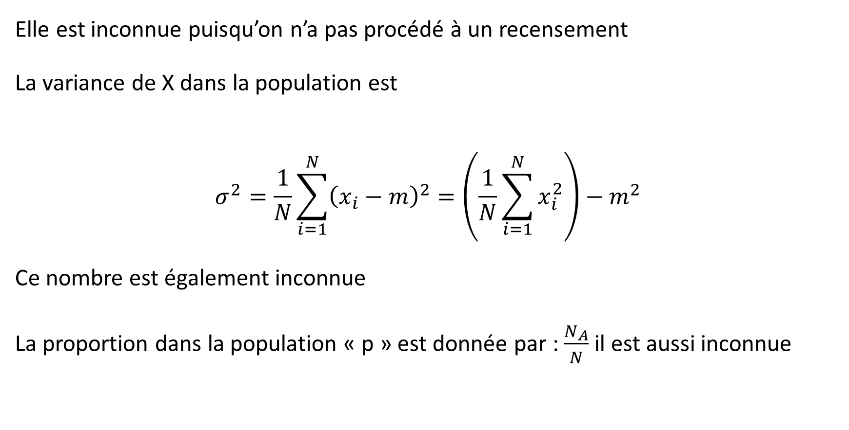
Elle est inconnue puisqu’on n’a pas procédé à un recensement
La variance de X dans la population est
$$σ^{2}=\frac{1}{N}\sum_{i=1}^{N}{{\left(x_{i}−m\right)}^{2}=\left(\frac{1}{N}\sum_{i=1}^{N}{x_{i}^{2}}\right)−m^{2}}$$
Ce nombre est également inconnue
La proportion dans la population « p » est donnée par : $\frac{N_{A}}{N}$ il est aussi inconnue

Slide 11
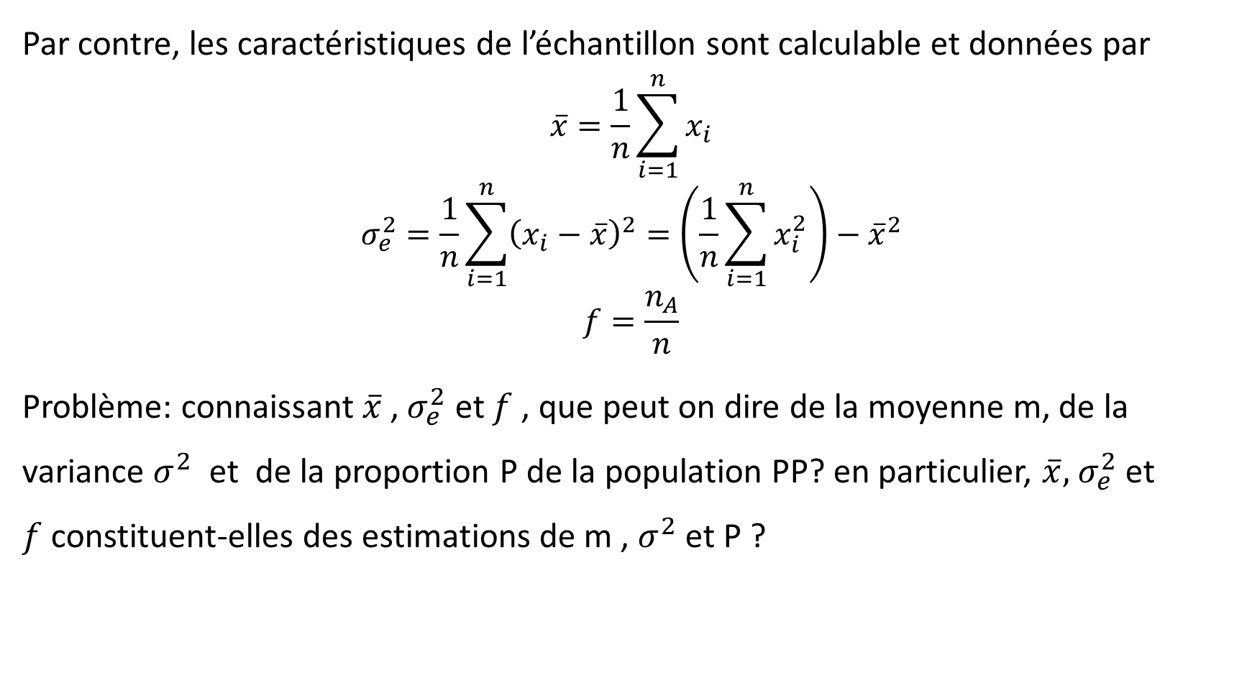
Par contre, les caractéristiques de l’échantillon sont calculable et données par
$$\overline{x}=\frac{1}{n}\sum_{i=1}^{n}{x_{i}}$$
$$σ_{e}^{2}=\frac{1}{n}\sum_{i=1}^{n}{{\left(x_{i}−\overline{x}\right)}^{2}=\left(\frac{1}{n}\sum_{i=1}^{n}{x_{i}^{2}}\right)−{\overline{x}}^{2}}$$
$$f=\frac{n_{A}}{n}$$
Problème: connaissant $\overline{x}$ , $σ_{e}^{2}$ et $f$ , que peut on dire de la moyenne m, de la variance $σ^{2}$ et de la proportion P de la population PP? en particulier, $\overline{x},$ $σ_{e}^{2}$ et $f$constituent-elles des estimations de m , $σ^{2}$ et P ?

Slide 12
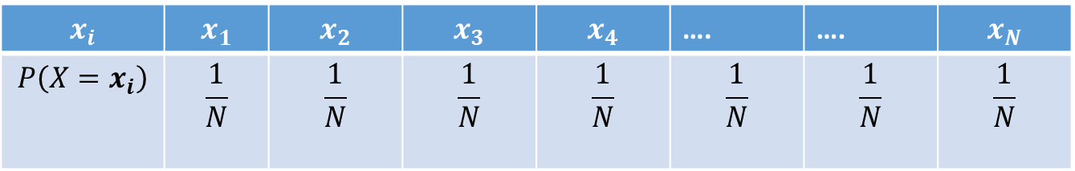
On suppose que l’on extrait tous les échantillons possibles de taille «n » d’une population de taille « N ». On sait que chaque échantillon possède une moyenne, une variance, une proportion
L’ensemble des moyennes, des variances et proportions ainsi obtenus constituent des distribution appelées distributions d’échantillonnage des moyennes, des variances et proportions consécutivement.
3.1. distribution d’échantillonnage des moyennes
$$x_{i}$$ | $$x_{1}$$ | $$x_{2}$$ | $$x_{3}$$ | $$x_{4}$$ | …. | …. | $$x_{N}$$
$$P\left(X=x_{i}\right)$$ | $$\frac{1}{N}$$ | $$\frac{1}{N}$$ | $$\frac{1}{N}$$ | $$\frac{1}{N}$$ | $$\frac{1}{N}$$ | $$\frac{1}{N}$$ | $$\frac{1}{N}$$

Slide 13
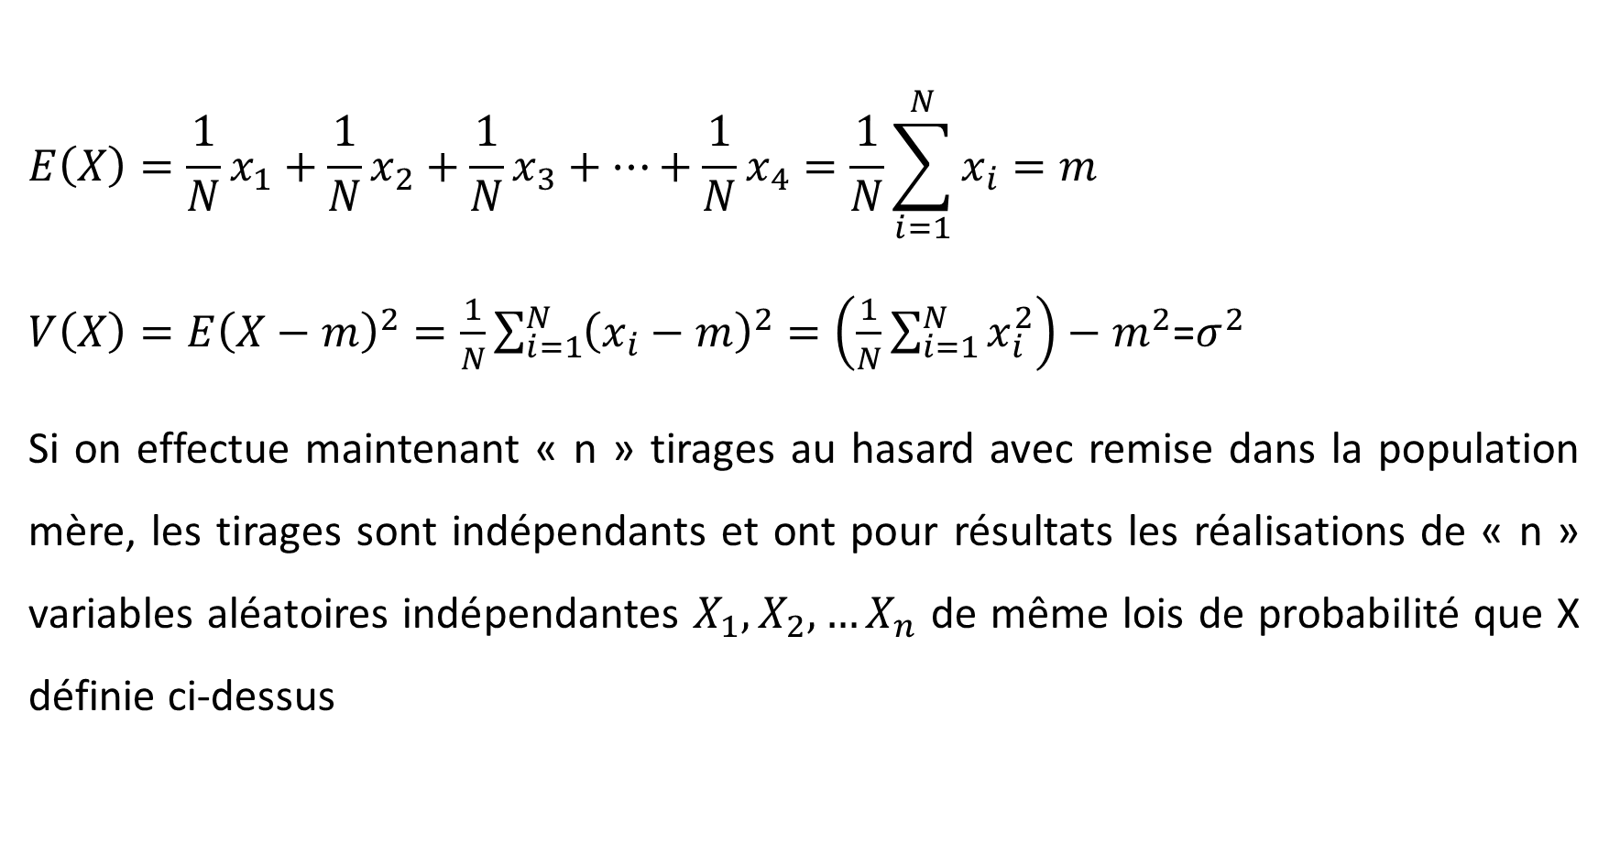
$$E\left(X\right)=\frac{1}{N}x_{1}+\frac{1}{N}x_{2}+\frac{1}{N}x_{3}+…+\frac{1}{N}x_{4}=\frac{1}{N}\sum_{i=1}^{N}{x_{i}}=m$$
$V\left(X\right)=E{\left(X−m\right)}^{2}=\frac{1}{N}\sum_{i=1}^{N}{{\left(x_{i}−m\right)}^{2}=\left(\frac{1}{N}\sum_{i=1}^{N}{x_{i}^{2}}\right)−m^{2}}$=$σ^{2}$
Si on effectue maintenant « n » tirages au hasard avec remise dans la population mère, les tirages sont indépendants et ont pour résultats les réalisations de « n » variables aléatoires indépendantes $X_{1},X_{2},…X_{n}$ de même lois de probabilité que X définie ci-dessus

Slide 14
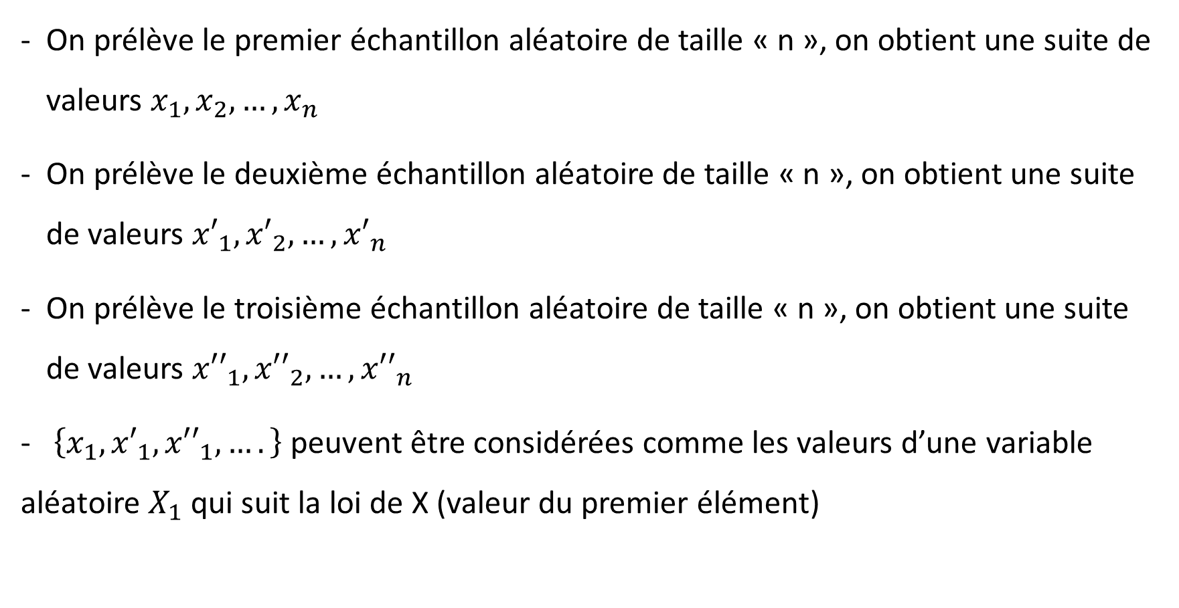
On prélève le premier échantillon aléatoire de taille « n », on obtient une suite de valeurs $x_{1},x_{2},…,x_{n}$
On prélève le deuxième échantillon aléatoire de taille « n », on obtient une suite de valeurs ${x′}_{1},{x′}_{2},…,{x′}_{n}$
On prélève le troisième échantillon aléatoire de taille « n », on obtient une suite de valeurs ${x′′}_{1},{x′′}_{2},…,{x′′}_{n}$
- $\left\{x_{1},{x′}_{1},{x′′}_{1},….\right\}$ peuvent être considérées comme les valeurs d’une variable aléatoire $X_{1}$qui suit la loi de X (valeur du premier élément)

Slide 15
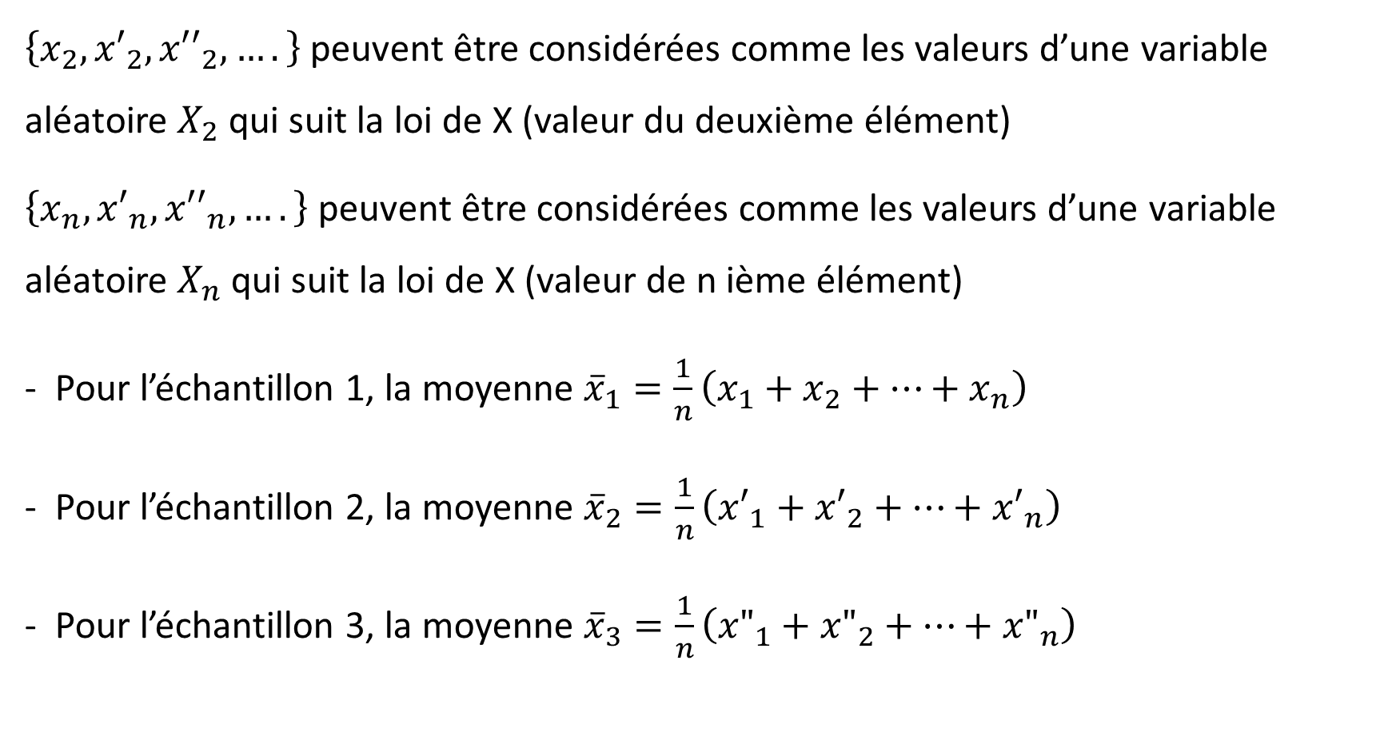
$\left\{x_{2},{x′}_{2},{x′′}_{2},….\right\}$ peuvent être considérées comme les valeurs d’une variable aléatoire $X_{2}$qui suit la loi de X (valeur du deuxième élément)
$\left\{x_{n},{x′}_{n},{x′′}_{n},….\right\}$ peuvent être considérées comme les valeurs d’une variable aléatoire $X_{n}$qui suit la loi de X (valeur de n ième élément)
Pour l’échantillon 1, la moyenne ${\overline{x}}_{1}=\frac{1}{n}\left(x_{1}+x_{2}+…+x_{n}\right)$
Pour l’échantillon 2, la moyenne ${\overline{x}}_{2}=\frac{1}{n}\left({x′}_{1}+{x′}_{2}+…+{x′}_{n}\right)$
Pour l’échantillon 3, la moyenne ${\overline{x}}_{3}=\frac{1}{n}\left({x"}_{1}+{x"}_{2}+…+{x"}_{n}\right)$

Slide 16

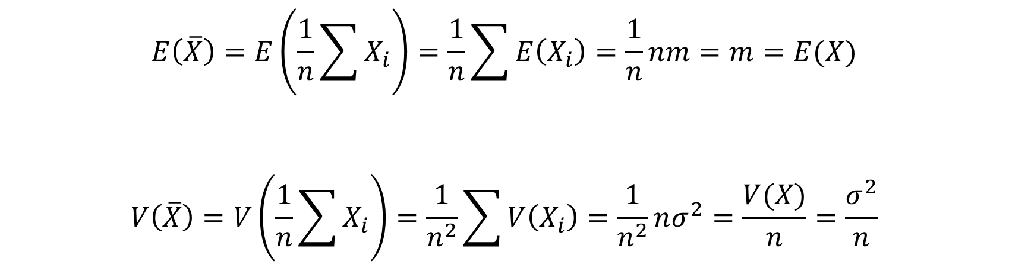
La moyenne des moyenne
$$E\left(\overline{X}\right)=m$$
$${\overline{x}}_{i}$$
$$P\left(\overline{X}={\overline{x}}_{i}\right)$$
$$E\left(\overline{X}\right)=E\left(\frac{1}{n}\sum{X_{i}}\right)=\frac{1}{n}\sum{E\left(X_{i}\right)=\frac{1}{n}nm=m=E(X)}$$
$$V\left(\overline{X}\right)=V\left(\frac{1}{n}\sum{X_{i}}\right)=\frac{1}{n^{2}}\sum{V\left(X_{i}\right)=\frac{1}{n^{2}}nσ^{2}=\frac{V(X)}{n}=\frac{σ^{2}}{n}}$$

Slide 17
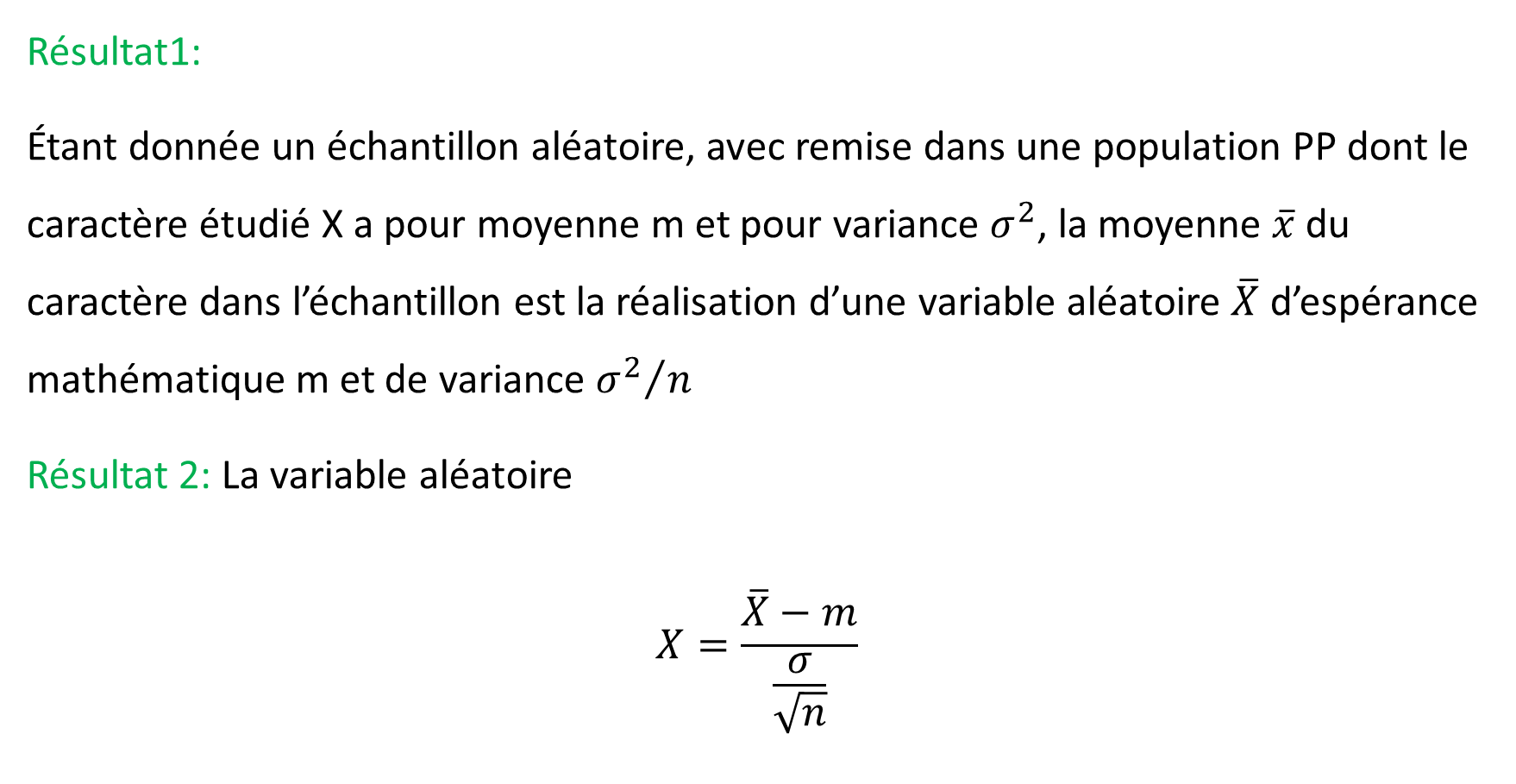
Résultat1:
Étant donnée un échantillon aléatoire, avec remise dans une population PP dont le caractère étudié X a pour moyenne m et pour variance $σ^{2}$, la moyenne $\overline{x}$ du caractère dans l’échantillon est la réalisation d’une variable aléatoire $\overline{X}$ d’espérance mathématique m et de variance ${σ^{2}}/n$
Résultat 2: La variable aléatoire
$$X=\frac{\overline{X}−m}{\frac{σ}{\sqrt{n}}}$$

Slide 18

Converge en probabilité vers une variable aléatoire normale standard lorsque « n » augmente infiniment (en pratique dès que $n≥30$).

Slide 20
Exemple
Soit une population de 5 étudiants dont les notes à un examen de statistique sont les suivantes: 1, 2, 5, 7, 10
Considérons l’expérience aléatoire qui consiste à prélever un échantillon aléatoire de taille n=2

Slide 21
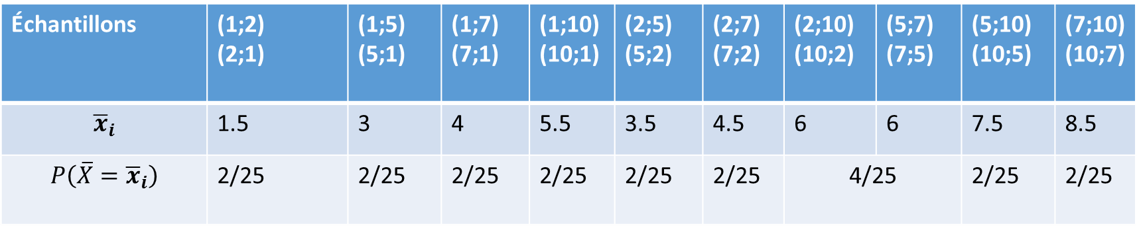

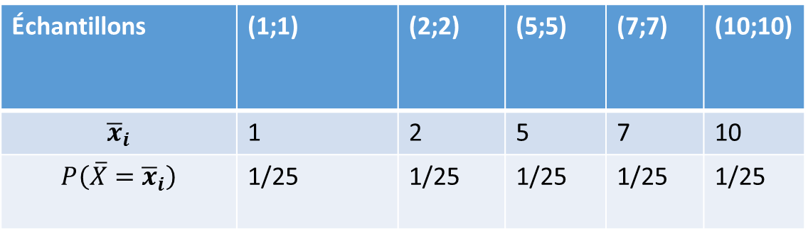
cas1: avec remise:Il y a $5^{2}=25$ échantillons de taille 2 ayant tous la même probabilité 1/25 d’être choisis (si on prend pas l’ordre en compte, il y a $C_{N+n−1}^{n}$ échantillons possibles)
Échantillons | (1;2) (2;1) | (1;5) (5;1) | (1;7) (7;1) | (1;10) (10;1) | (2;5) (5;2) | (2;7) (7;2) | (2;10) (10;2) | (5;7) (7;5) | (5;10) (10;5) | (7;10) (10;7)
$${\overline{x}}_{i}$$ | 1.5 | 3 | 4 | 5.5 | 3.5 | 4.5 | 6 | 6 | 7.5 | 8.5
$$P\left(\overline{X}={\overline{x}}_{i}\right)$$ | 2/25 | 2/25 | 2/25 | 2/25 | 2/25 | 2/25 | 4/25 |  | 2/25 | 2/25
Échantillons | (1;1) | (2;2) | (5;5) | (7;7) | (10;10)
$${\overline{x}}_{i}$$ | 1 | 2 | 5 | 7 | 10
$$P\left(\overline{X}={\overline{x}}_{i}\right)$$ | 1/25 | 1/25 | 1/25 | 1/25 | 1/25

Slide 22

$$m=\frac{1}{N}\sum_{i=1}^{N}{x_{i}}=\frac{1+2+5+7+10}{5}=5$$
$$σ^{2}=\frac{1}{N}\sum_{i=1}^{N}{{\left(x_{i}−m\right)}^{2}=\left(\frac{1}{N}\sum_{i=1}^{N}{x_{i}^{2}}\right)−m^{2}}=10.8$$
$$E\left(\overline{X}\right)=\sum{{\overline{x}}_{i}}P\left(\overline{X}={\overline{x}}_{i}\right)=5=m$$
$$V\left(\overline{X}\right)=\sum{{{\overline{x}}_{i}}^{2}}P\left(\overline{X}={\overline{x}}_{i}\right)−{\left(E\left(\overline{X}\right)\right)}^{2}=5.4=\frac{σ^{2}}{n}$$

Slide 23
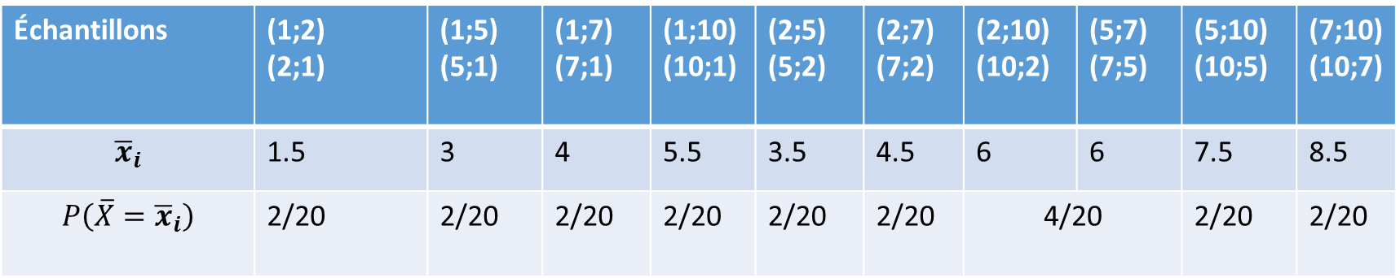

Cas 1: sans remise; Il y a $A_{5}^{2}=20$ échantillons de taille 2 ayant tous la même probabilité 1/20 d’être choisis ((si on prend pas l’ordre en compte, il y a $C_{N}^{n}$ échantillons possibles)
Échantillons | (1;2) (2;1) | (1;5) (5;1) | (1;7) (7;1) | (1;10) (10;1) | (2;5) (5;2) | (2;7) (7;2) | (2;10) (10;2) | (5;7) (7;5) | (5;10) (10;5) | (7;10) (10;7)
$${\overline{x}}_{i}$$ | 1.5 | 3 | 4 | 5.5 | 3.5 | 4.5 | 6 | 6 | 7.5 | 8.5
$$P\left(\overline{X}={\overline{x}}_{i}\right)$$ | 2/20 | 2/20 | 2/20 | 2/20 | 2/20 | 2/20 | 4/20 |  | 2/20 | 2/20

Slide 24

$$m=\frac{1}{N}\sum_{i=1}^{N}{x_{i}}=\frac{1+2+5+7+10}{5}=5$$
$$σ^{2}=\frac{1}{N}\sum_{i=1}^{N}{{\left(x_{i}−m\right)}^{2}=\left(\frac{1}{N}\sum_{i=1}^{N}{x_{i}^{2}}\right)−m^{2}}=10.8$$
$$E\left(\overline{X}\right)=\sum{{\overline{x}}_{i}}P\left(\overline{X}={\overline{x}}_{i}\right)=5=m$$
$$V\left(\overline{X}\right)=\sum{{{\overline{x}}_{i}}^{2}}P\left(\overline{X}={\overline{x}}_{i}\right)−{\left(E\left(\overline{X}\right)\right)}^{2}=4.05=\frac{σ^{2}}{n}\frac{N−n}{N−1}$$

Slide 25
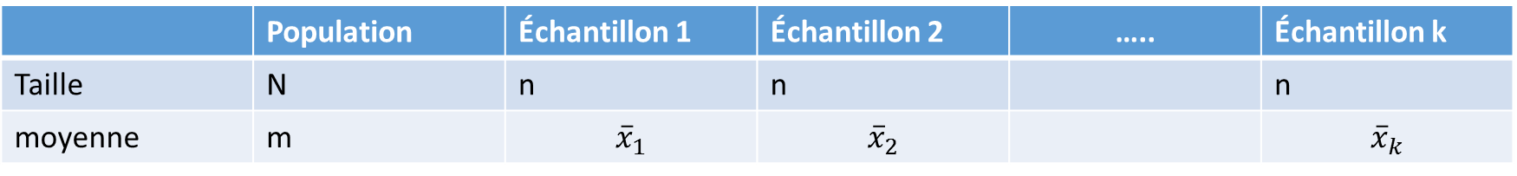
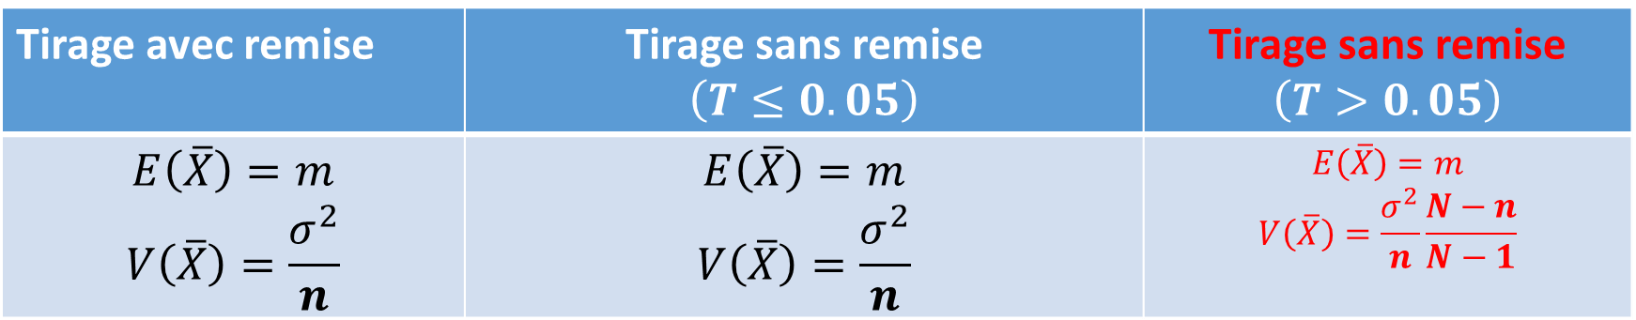
Récapitulatif: Distribution d’échantillonnage de la moyenne $\overline{X}$
 | Population | Échantillon 1 | Échantillon 2 | ….. | Échantillon k
Taille | N | n | n |  | n
moyenne | m | $${\overline{x}}_{1}$$ | $${\overline{x}}_{2}$$ |  | $${\overline{x}}_{k}$$
Tirage avec remise | Tirage sans remise $$\left(T≤0.05\right)$$ | Tirage sans remise $$\left(T>0.05\right)$$
$$E\left(\overline{X}\right)=m$$ $$V\left(\overline{X}\right)=\frac{σ^{2}}{n}$$ | $$E\left(\overline{X}\right)=m$$ $$V\left(\overline{X}\right)=\frac{σ^{2}}{n}$$ | $$E\left(\overline{X}\right)=m$$ $$V\left(\overline{X}\right)=\frac{σ^{2}}{n}\frac{N−n}{N−1}$$

Slide 26
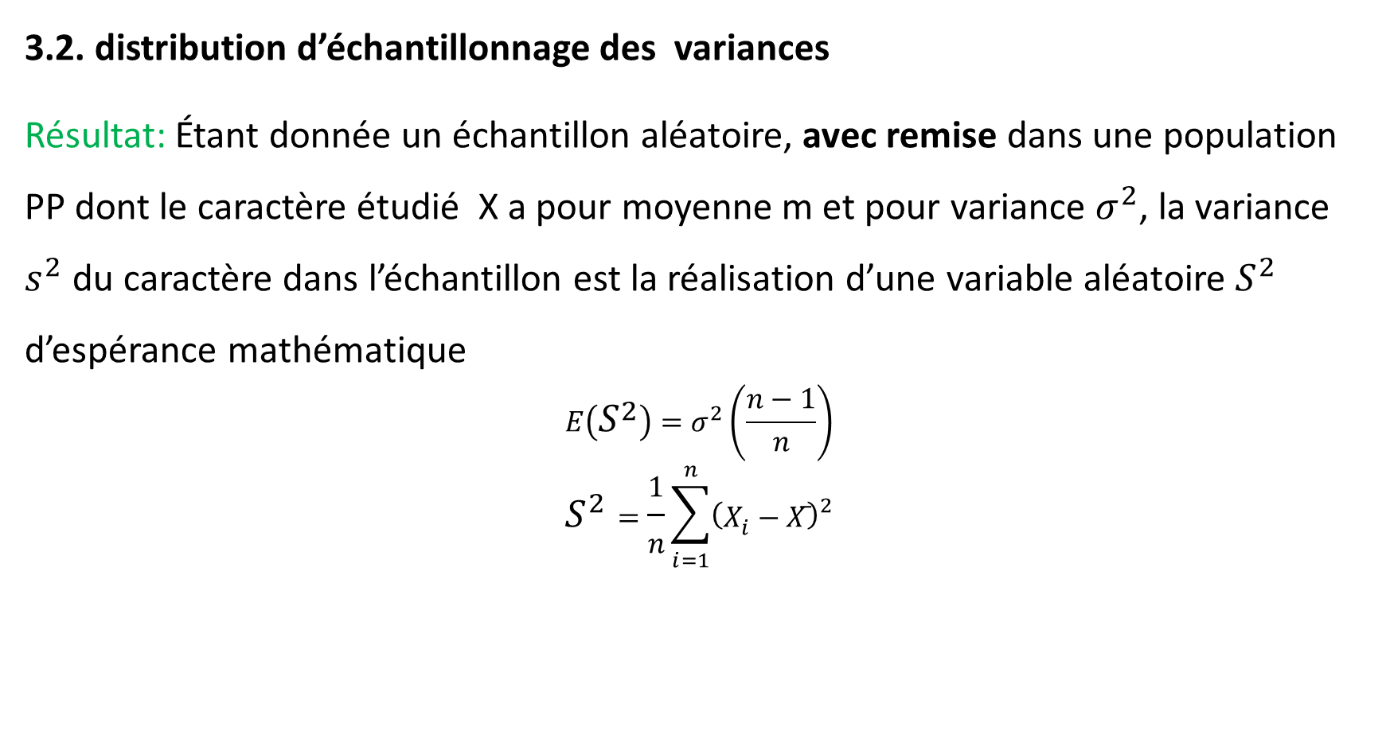
3.2. distribution d’échantillonnage des variances
Résultat: Étant donnée un échantillon aléatoire, avec remise dans une population PP dont le caractère étudié X a pour moyenne m et pour variance $σ^{2}$, la variance $s^{2}$ du caractère dans l’échantillon est la réalisation d’une variable aléatoire $S^{2}$ d’espérance mathématique
$$E\left(S^{2}\right)=σ^{2}\left(\frac{n−1}{n}\right)$$
$$S^{2}=\frac{1}{n}\sum_{i=1}^{n}{{\left(X_{i}−\overline{X}\right)}^{2}}$$
$$s_{i}^{2}$$
$$P\left(S^{2}=s_{i}^{2}\right)$$

Slide 27
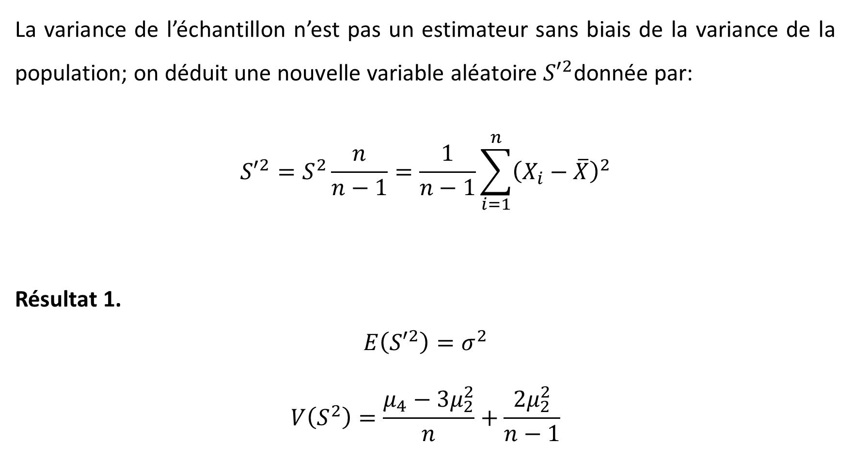
La variance de l’échantillon n’est pas un estimateur sans biais de la variance de la population; on déduit une nouvelle variable aléatoire ${S′}^{2}$donnée par:
$${S′}^{2}=S^{2}\frac{n}{n−1}=\frac{1}{n−1}\sum_{i=1}^{n}{{\left(X_{i}−\overline{X}\right)}^{2}}$$
Résultat 1.
$$E\left({S′}^{2}\right)=σ^{2}$$
$$V\left(S^{2}\right)=\frac{μ_{4}−3μ_{2}^{2}}{n}+\frac{2μ_{2}^{2}}{n−1}$$

Slide 28
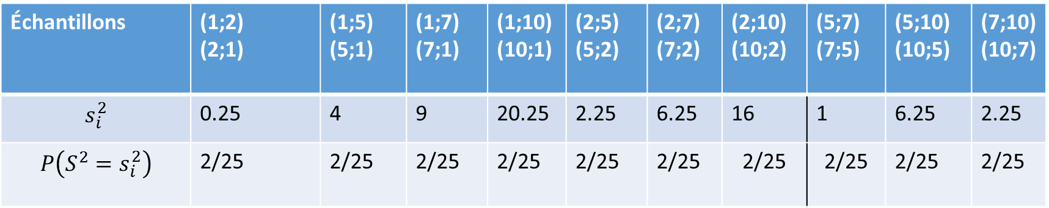

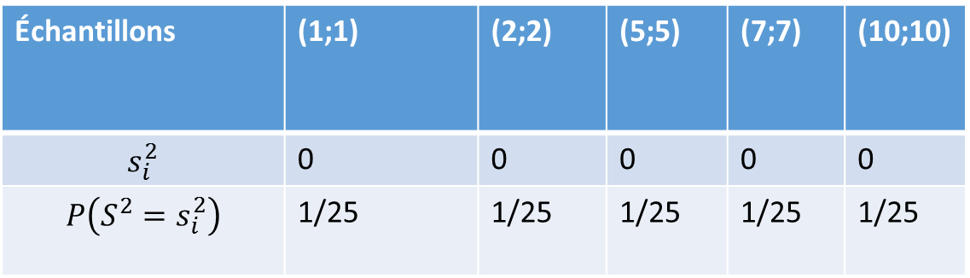
Cas 1: avec remise
$$E\left(S^{2}\right)=\sum{s_{i}^{2}}P\left(S^{2}=s_{i}^{2}\right)=5.4=σ^{2}\frac{n−1}{n}$$
Échantillons | (1;2) (2;1) | (1;5) (5;1) | (1;7) (7;1) | (1;10) (10;1) | (2;5) (5;2) | (2;7) (7;2) | (2;10) (10;2) | (5;7) (7;5) | (5;10) (10;5) | (7;10) (10;7)
$$s_{i}^{2}$$ | 0.25 | 4 | 9 | 20.25 | 2.25 | 6.25 | 16 | 1 | 6.25 | 2.25
$$P\left(S^{2}=s_{i}^{2}\right)$$ | 2/25 | 2/25 | 2/25 | 2/25 | 2/25 | 2/25 | 2/25 | 2/25 | 2/25 | 2/25
Échantillons | (1;1) | (2;2) | (5;5) | (7;7) | (10;10)
$$s_{i}^{2}$$ | 0 | 0 | 0 | 0 | 0
$$P\left(S^{2}=s_{i}^{2}\right)$$ | 1/25 | 1/25 | 1/25 | 1/25 | 1/25

Slide 29
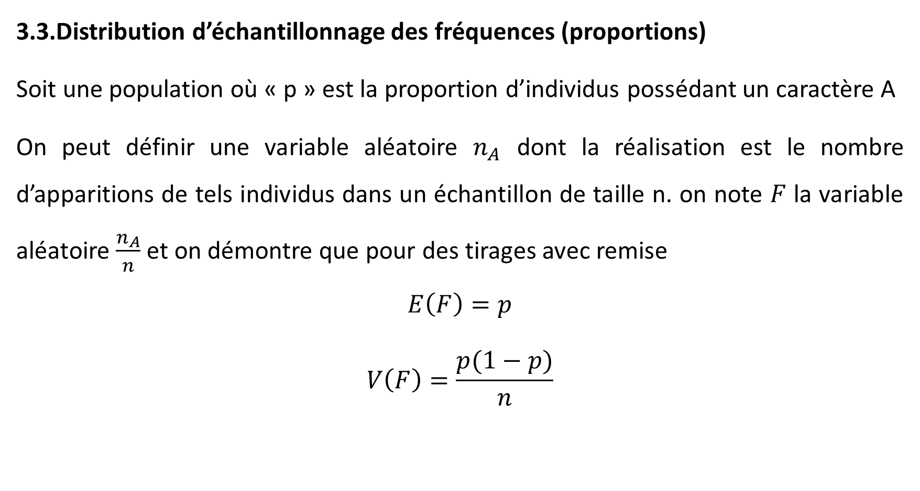
3.3.Distribution d’échantillonnage des fréquences (proportions)
Soit une population où « p » est la proportion d’individus possédant un caractère A
On peut définir une variable aléatoire $n_{A}$ dont la réalisation est le nombre d’apparitions de tels individus dans un échantillon de taille n. on note $F$ la variable aléatoire $\frac{n_{A}}{n}$ et on démontre que pour des tirages avec remise
$$E\left(F\right)=p$$
$$V\left(F\right)=\frac{p(1−p)}{n}$$

Slide 30
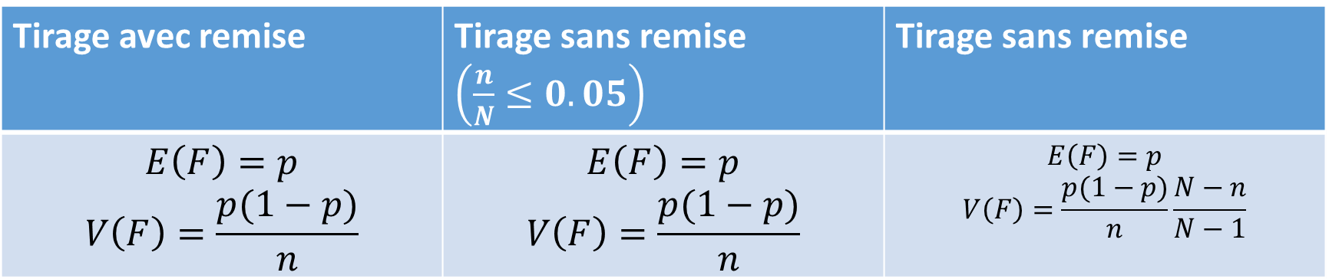

Si l’échantillon est suffisamment grande $(n≥30)$, F suit une loi normale $N\left(p ; \sqrt{\frac{p(1−p)}{n}}\right)$
Dans le cas de tirage sans remise, on retrouvera le facteur d’exhaustivité, d’ où le tableau suivant
Tirage avec remise | Tirage sans remise $\left(\frac{n}{N}≤0.05\right)$ | Tirage sans remise
$$E\left(F\right)=p$$ $$V\left(F\right)=\frac{p(1−p)}{n}$$ | $$E\left(F\right)=p$$ $$V\left(F\right)=\frac{p(1−p)}{n}$$ | $$E\left(F\right)=p$$ $$V\left(F\right)=\frac{p(1−p)}{n}\frac{N−n}{N−1}$$

